Slide 1
4.1
DÉFINITION OUTIL D’AIDE À LA DÉCISION PARTAGÉE
La phase expérimentale
• Les aides à la décision pour les patients complètent (et non remplacent) les conseils des cliniciens sur les options.

Slide 2
4,1
DÉFINITION OUTIL D’AIDE À LA DÉCISION PARTAGÉE
1
Effets de l’intervention sur la couverture vaccinale
Dr Morgane Michel, Université Paris Cité, AP-HP Robert Debré, Inserm UMR 1123
Equipe 6 (K. Chevreul), 1 (N. Thilly, A. Bocquier, M. Simon) et 8 (B. Giraudeau)
• Les aides à la décision pour les patients complètent (et non remplacent) les conseils des cliniciens sur les options,
Notes:
Calcul de la dose / dia méthode
M2 – avec et sans dose + facteurs associés (Fdep, APL)
M6, M12, et efficience à venir

Slide 3
Méthode (1/2)
COUVERTURE VACCINALE
Essai pragmatique, contrôlé, randomisé en clusters, utilisant un design de plan factoriel incomplet
91 communes, recevant 0, 1, 2 ou 3 composantes de l’intervention
Critère de jugement principal
Couverture vaccinale (CV, ≥ 1 dose) deux mois après la fin de l’intervention chez les 11-14 ans vivant dans les 91 communes
Critères secondaires
CV (≥ 1 dose) à 6 et 12 mois
CV complète (2 doses) à 6 et 12 mois
Données issues du SNDS et des journées de vaccination en collège

Slide 4
Méthode (2/2)
COUVERTURE VACCINALE
Analyses réalisées au niveau de la commune
Modélisation de l’effet des composantes par un modèle de régression linéaire ajusté sur la CV pré-intervention
Analyses en sous-groupes selon :
Le sexe
Le niveau de précarité de la commune (indicateur : FDep)
L’accès aux médecins généralistes dans la commune (indicateur : APL)
Analyses secondaires tenant compte de la dose d’intervention délivrée

Slide 5
CV 2 mois après la fin de l’intervention
COUVERTURE VACCINALE
Effet similaire chez les filles et les garçons
 | Coefficient ª (IC 95%) | p
Analyse principale
EMM | -0,08 (-2,54 ; 2,39) | 0,95
MG | -1,46 (-3,44 ; 0,53) | 0,15
Vaccination | 5,50 (3,13 ; 7,88) | <0,001
 | Coefficient ª (IC 95%) | p
Analyse principale
EMM
Filles | -0,88 (-3,63 ; 1,87) | 0,53
Garçons | -0,08 (-3,00 ; 2,84) | 0,96
MG
Filles | -1,83 (-4,05 ; 0,40) | 0,11
Garçons | -1,71 (-4,00 ; 0,57) | 0,14
Vaccination
Filles | 5,51 (2,85 ; 8,17) | <0,001
Garçons | 5,74 (2,95 ; 8,52) | <0,001
Ajustement sur la dose
EMM | 2,58 (-1,73 ; 6,89) | 0,241
MG | 3,56 (0,02 ; 7,11) | 0,049
Vaccination | 11,25 (9,09 ; 13,40) | <0,001
ª Ajusté sur la CV initiale, test d’interaction non significatif
Thilly et al. JAMA Network Open, 2024 ; Bocquier et al. Soumis 2024

Slide 6
CV 2 mois après la fin de l’intervention Selon la précarité de la commune
COUVERTURE VACCINALE
Pas de différence observée selon le niveau de précarité de la commune
 | Coefficient ª (IC 95%) | p | Interaction p
Education, motivation, mobilisation |  |  | 0,22
Moins précaires ^{b} | 1,30 (-2,07 ; 4,68) | 0,45
Plus précaires ^{c} | -1,82 (-5,42 ; 1,78) | 0,32
Formation des MG |  |  | 0,68
Moins précaires ^{b} | -1,00 (-3,66 ; 1,67) | 0,46
Plus précaires ^{c} | -1,85 (-4,92 , 1,22) | 0,24
Vaccination sur site |  |  | 0,64
Moins précaires ^{b} | 4,98 (1,65 ; 8,31) | 0,003
Plus précaires ^{c} | 6,12 (2,70 ; 9,54) | <0,001
ª Ajusté sur la CV initiale
^{b} Q1-Q3
^{c} Q4-Q5
Thilly et al. JAMA Network Open, 2024

Slide 7
CV 2 mois après la fin de l’intervention Selon l’accès aux MG dans la commune
COUVERTURE VACCINALE
Une augmentation plus importante dans les communes avec moins d’accès aux MG
 | Coefficient ª (IC 95%) | p | Interaction p
Education, motivation, mobilisation |  |  | 0,33
Moins d’accès ^{b} | -0,82 (-3,91 ; 2,27) | 0,60
Plus d’accès ^{c} | 1,61 (-2,15 ; 5,36) | 0,30
Formation des MG |  |  | 0,34
Moins d’accès ^{b} | -1,06 (-3,70 ; 1,57) | 0,43
Plus d’accès ^{c} | -2,96 (-5,82 ; -0,10) | 0,04
Vaccination sur site |  |  | 0,007
Moins d’accès ^{b} | 8,62 (5,37 ; 11,86) | <0,001
Plus d’accès ^{c} | 2,13 (-1,25 ; 5,50) | 0,22
ª Ajusté sur la CV initiale
^{b} Q1-Q2
^{c} Q3-Q5
Thilly et al. JAMA Network Open, 2024

Slide 8
CV à 6 et 12 mois
COUVERTURE VACCINALE
Limite
Groupes FA : vaccinations faites au collège non chaînables avec le SNDS
Ados avec 1 dose dans le SNDS ↔ 1ère ou 2ème dose ?
Deux scénarios :
Sc. 1 : aucun ado vacciné au collège ne reçoit sa 2ème dose
Sc. 2 : tous les ados vaccinés au collège reçoivent leur 2ème dose

Slide 9
CV (≥ 1 dose) à 6 et 12 mois
COUVERTURE VACCINALE
Augmentation significative de la CV avec la vaccination sur site [sc. 1 et 2]
Chez les garçons et les filles dans la majorité des cas
Quel que soit le niveau de précarité [sc. 1], ou uniquement chez les plus précaires [sc. 2]
Dans les communes avec le moins d’accès aux MG [sc. 1 et 2]
Pour les deux autres composantes
Diminution significative de la CV avec la formation des MG dans les communes avec le plus d’accès aux MG [sc. 1 et 2]
Diminution significative de la CV avec EMM dans les communes les plus précaires [sc. 2]

Slide 10
CV complète (2 doses) à 6 et 12 mois
COUVERTURE VACCINALE
Augmentation significative de la CV avec la vaccination sur site [sc. 2]
Chez les garçons et les filles [sc. 2]
Quel que soit le niveau de précarité [sc. 2]
Dans les communes avec le moins d’accès aux MG [sc. 2]
Pour les deux autres composantes
Diminution significative de la CV avec la formation des MG dans les communes avec le plus d’accès aux MG [sc. 1 et 2]
Pas d’effet retrouvé pour l’EMM [sc. 1 et 2]

Slide 11
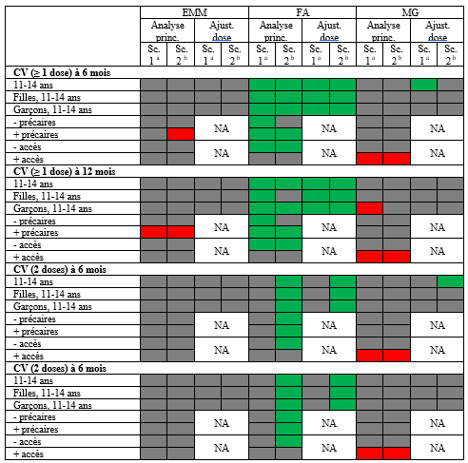
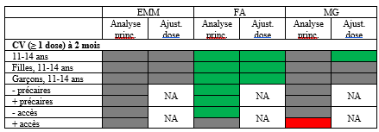
En synthèse
COUVERTURE VACCINALE
CV ≥ 1 dose
CV 2 doses

